Slide 1

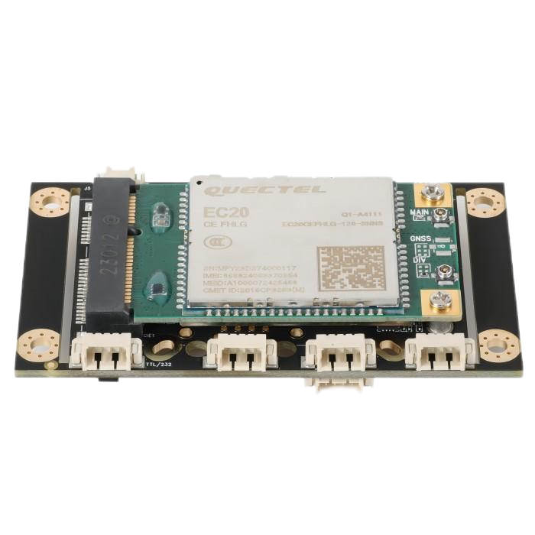
LTE(4G)路由模块
D218
ASHYELF LTE GATEWAY D218
联网特性
本地网络
LTE(2G/3G/4G)
WAN(100M/s)
WISP(STA)-2.4G(300M/s)
2 X 4PIN以太网(100Mbit/s)
2.4G无线热点(300Mbit/s)
物联网接口
电源
1 X RS485/TTL
1 X TTL/RS232
3 X IO(Output/Input)
I2C(与IO口复用)
2PIN座子(9-15V)
扩展座子
SIM卡
5 X 以太网(100Mbit/s)
1 X TTL/RS485
3 X IO/I2C
LED灯
供电口
复位按键
工业特性
硬件狗
工作温度-40度到70摄氏度
尺寸
42 X 73.4 X 12.9mm
https://gitee.com/tiger7/doc/blob/master/product/d218/spec.md

Slide 2
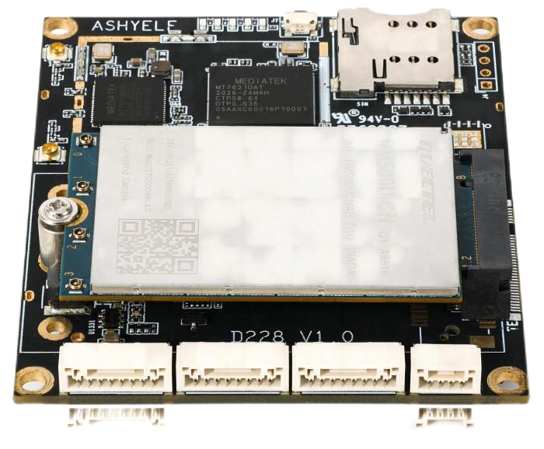
NR(5G)路由模块
D228
ASHYELF LTE GATEWAY D228
本地网络
联网特性
2 X 8PIN以太网(1000Mbit/s)
5.8G无线热点(800Mbit/s)
LTE/NR(3G/4G/5G)
WAN(1000M/s)
WISP(STA)-5.8G(800M/s)
eSIM
物联网接口
1 X RS232/TTL
1 X RS485/TTL
1 X TTL(Console)
2 X IO(Output/Input)
I2C(与IO口复用)
扩展座子
SIM卡
5 X 以太网(1000Mbit/s)
1 X RSRS23/TTL
1 X RS485/RRL
1 X TTL(Console)
9 X IO(Output/Input)
LED灯
PCIE
USB2.0
TF卡
供电口
复位按键
电源
4PIN座子(9-15V)
工业特性
硬件狗
工作温度-40度到70摄氏度
尺寸
61.72 X 72 X 15mm
https://gitee.com/tiger7/doc/blob/master/product/d228/spec.md

Slide 3
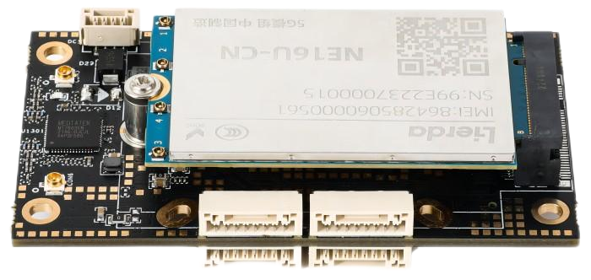
NR(5G)路由模块
D228P
ASHYELF LTE/NR GATEWAY D228P
联网特性
本地网络
2 X 8PIN以太网(1000Mbit/s)
2.4G无线热点(300Mbit/s)
LTE/NR(3G/4G/5G)
WAN(1000M/s)
WISP(STA)-2.4G(300M/s)
物联网接口
3 X TTL串口
3 X IO(Output/Input)
I2C(与IO口复用)
扩展座子
SIM卡
2 X 以太网(1000Mbit/s)
3 X TTL串口
3 X IO(Output/Input)
LED灯
PCIE
USB2.0
供电口
复位按键
电源
4PIN座子(9-15V)
工业特性
硬件狗
工作温度-40度到70摄氏度
尺寸
42 X 73.4 X 15mm
https://gitee.com/tiger7/doc/blob/master/product/d228p/spec.md

Slide 4
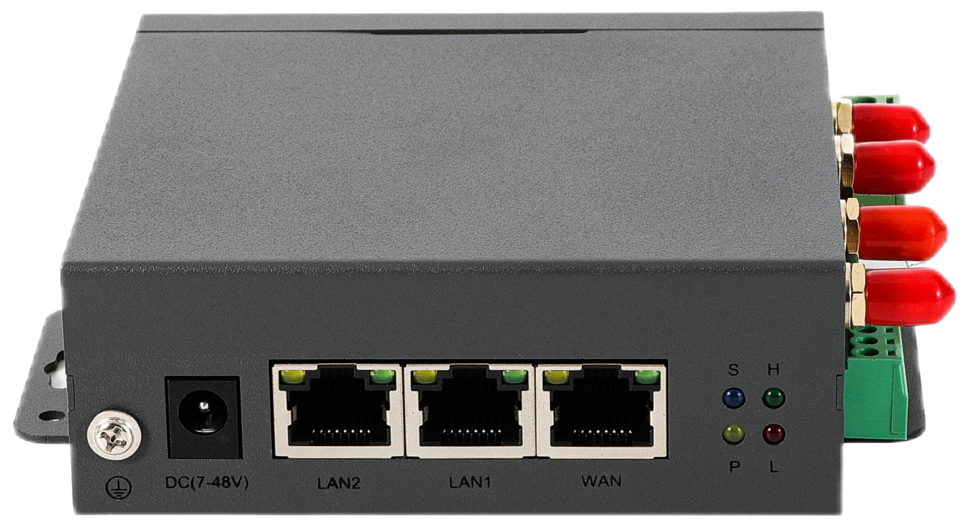
LTE(4G)路由器
3218
ASHYELF LTE GATEWAY 3218
联网特性
本地网络
LTE(2G/3G/4G)
WAN(100M/s)
WISP(STA)-2.4G(300M/s)
双SIM卡支持
eSIM
3 X RJ45以太网(100Mbit/s)
2.4G无线热点(300Mbit/s)
物联网接口
电源
1 X RS485/TTL
1 X RS232/TTL/GPS
2 X IO(Output/Input)
I2C(与IO口复用)
2PIN带卡扣座子(7-48V)
DC(7-48V)
尺寸
工业特性
98 X 98 X 35mm
硬件狗
工作温度-40度到75摄氏度
https://gitee.com/tiger7/doc/blob/master/product/3218/spec.md

Slide 5
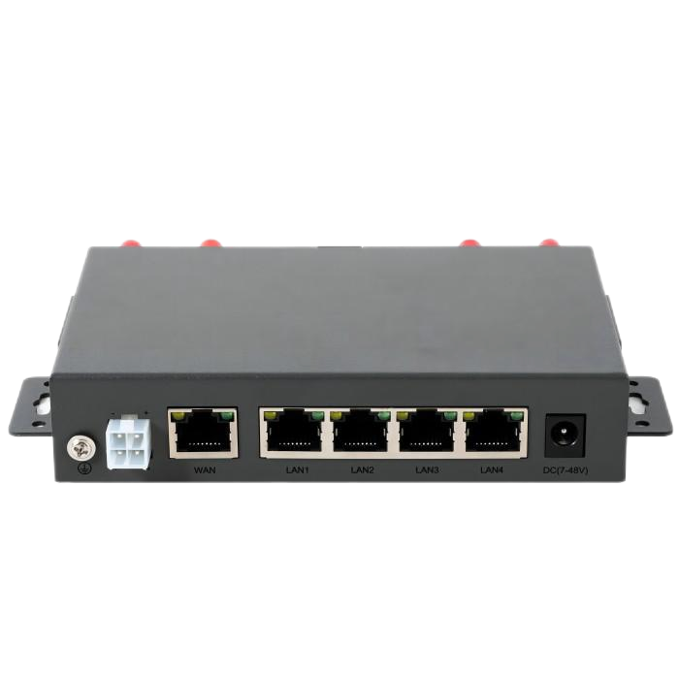
LTE(4G)路由器
5218
ASHYELF LTE GATEWAY 5218
联网特性
本地网络
LTE(2G/3G/4G)
WAN(100M/s)
WISP(STA)-2.4G(300M/s)
双SIM卡支持
eSIM
5 X RJ45以太网(100Mbit/s)
2.4G无线热点(300Mbit/s)
物联网接口
电源
1 X RS485/TTL
1 X RS232/TTL/GPS
2 X IO(Output/Input)
I2C(与IO口复用)
4PIN带卡扣车载座子(7-48V)
DC(7-48V)
尺寸
工业特性
137 X 88.4 X 28mm
硬件狗
工作温度-40度到75摄氏度
https://gitee.com/tiger7/doc/blob/master/product/5218/spec.md

Slide 6
NR(5G)路由器
3228
ASHYELF LTE/NR GATEWAY 3228
联网特性
本地网络
LTE/NR(3G/4G/5G)
WAN(1000M/s)
WISP(STA)-2.4G(300M/s)
WISP(STA)-5.8G(800M/s)
双SIM卡支持
eSIM
3 X RJ45以太网(1000Mbit/s)
2.4G无线热点(300Mbit/s)
5.8G无线热点(800Mbit/s)
物联网接口
电源
1 X RS485/TTL
1 X RS232/TTL
USB2.0
GPS
2 X IO(Output/Input)
I2C(与IO口复用)
2PIN带卡扣座子(7-48V)
DC(7-48V)
尺寸
137 X 88.4 X 28mm
工业特性
硬件狗
工作温度-40度到75摄氏度
https://gitee.com/tiger7/doc/blob/master/product/3228/spec.md

Slide 7
NR(5G)路由器
TBD
4228
ASHYELF LTE/NR GATEWAY 4228
联网特性
本地网络
LTE/NR(3G/4G/5G)
WAN(1000M/s)
WISP(STA)-2.4G(600M/s)
WISP(STA)-5.8G(2400M/s)
双SIM卡支持
eSIM
4 X RJ45以太网(1000Mbit/s)
2.4G无线WIFI6热点(600Mbit/s)
5.8G无线WIF6热点(2400Mbit/s)
物联网接口
电源
1 X RS485/TTL
1 X RS232/TTL/GPS
GPS
2 X IO(Output/Input)
I2C(与IO口复用)
4PIN带卡扣车载座子(7-48V)
DC(7-48V)
尺寸
137 X 88.4 X 28mm
工业特性
硬件狗
工作温度-40度到75摄氏度
https://gitee.com/tiger7/doc/blob/master/product/4228/spec.md

Slide 8


云平台
APN专网/私网/公网
云服务器
使用SSL通信保护设备与平台间的信令交互
支持多用户管理
多种信令下发方式
通过云平台登录设备网页界面
通过云平台登录设备SSH
备份路由器配置到云平台, 下发配置给路由器
ASHYELF CLOUD
内网穿透
将路由器下的设备映射云平台
自组网(SDWAN)
所有设备都可通过云平台控制入网
安全高效的ChaCha20加密实现数据交换
子网可通信
无限速
主干点对点通信低延迟
https://gitee.com/tiger7/doc/blob/master/product/cloud/spec.md

Slide 9
联网特性
APN专网/私网/公网
ASHYELF GATEWAY
3G/4G/5G/双SIM卡
有线WAN
无线 2.4G
无线5.8G
以上链接任意组合备份接入互联网
以上链接任意组合负载均衡接入互联网
强制指定业务(IP地址或端口)优先走指定链接
按客户要求定制个性化规则接入互联网

Slide 10

虚拟专用网
VPN专网
ASHYELF GATEWAY
PPTP, L2TP, OPENVPN,GRE,
IPSEC(共享密钥及证书)
自组网(SDWAN)
WireGuard

Slide 11


多种对接协议
JSON POST接口(HTTP)
MQTT协议管理接口
零配置(ZTP)支持
短信管理
IO口远程管理及MQTT协议
远程管理(远程登录设备)
按用户要求定制云平台管理协议
ASHYELF GATEWAY
GPS及北斗定位
NMEA上报
JSON格式上报
串口MQTT
RS485 Modbus
读取Modbus后以JSON上报
串口HTTP上报
串口透传(帧间隔,注册包,保活包,激活包)
JSON管理接口(TCP)
HTTP获取状态
终端命令行(CLI)
SNMP
按用户要求定制本地管理协议

Slide 12
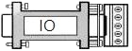
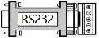
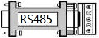
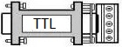


工业物联网网关
ASHYELF GATEWAY
通用逻辑框架实现设备间互动
灵活度高
可靠性高
可本地交互
可本地计算
可定制性
I2C
电压计
显示屏
IO
继电器
报警设备
灯光
RS485/RS232
电流表/库仑计
温湿度计
甲烷监测仪
太阳能控制板
通用网络设备
摄象头
工控机
工业设备
其它客户需要接入的设备

Slide 13
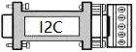
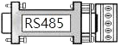
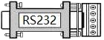
APN专网/私网/VPN专网/公网
MQTT
HTTP JSON
Modbus TCP
NMEA/JTT808
IO2TXT
自定义协议
ASHYELF GATEWAY
防火墙
端口映射
策略路由
DDNS/NTP
UPNP/IGMP
SNMP
RIP/OSPF
零配置(ZTP)
Portal
PPTP/L2TP IPSEC/GRE OPENVPN
WireGuard
自组网(SDWAN)
01
02
03
Modbus
以太网
NMEA
I2C协议
高低电平
802.11
二进制数据
定制协议数据
TCP/IP

Slide 14

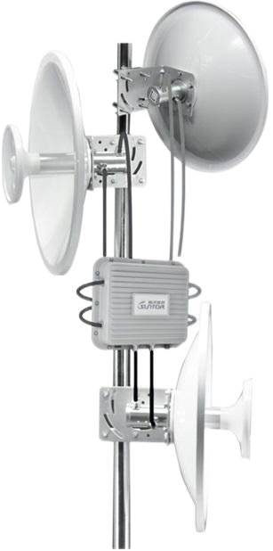


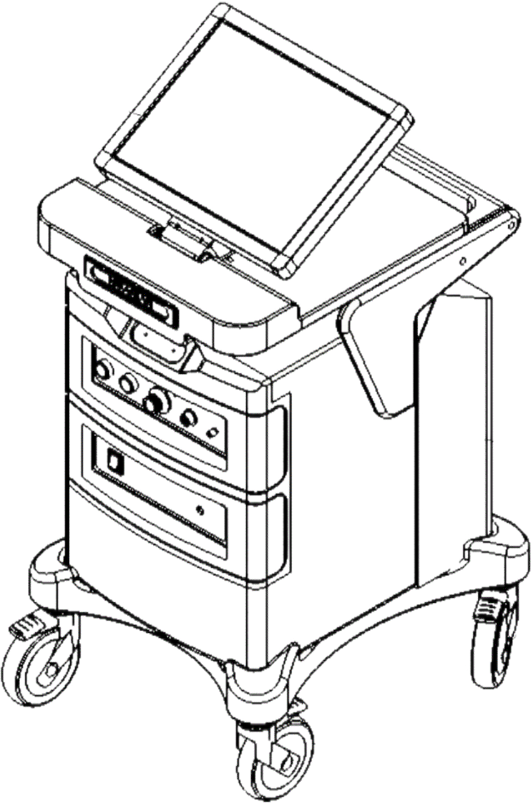
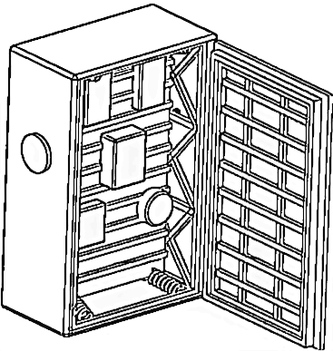
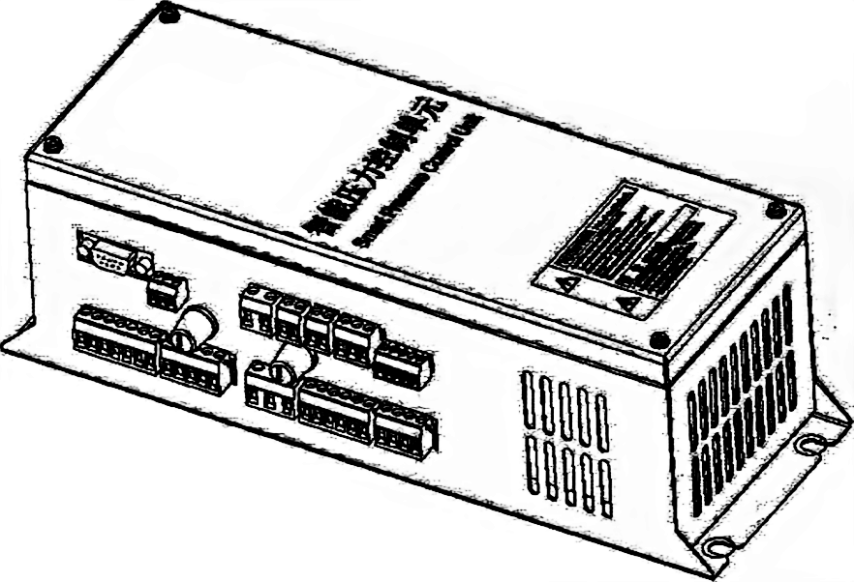
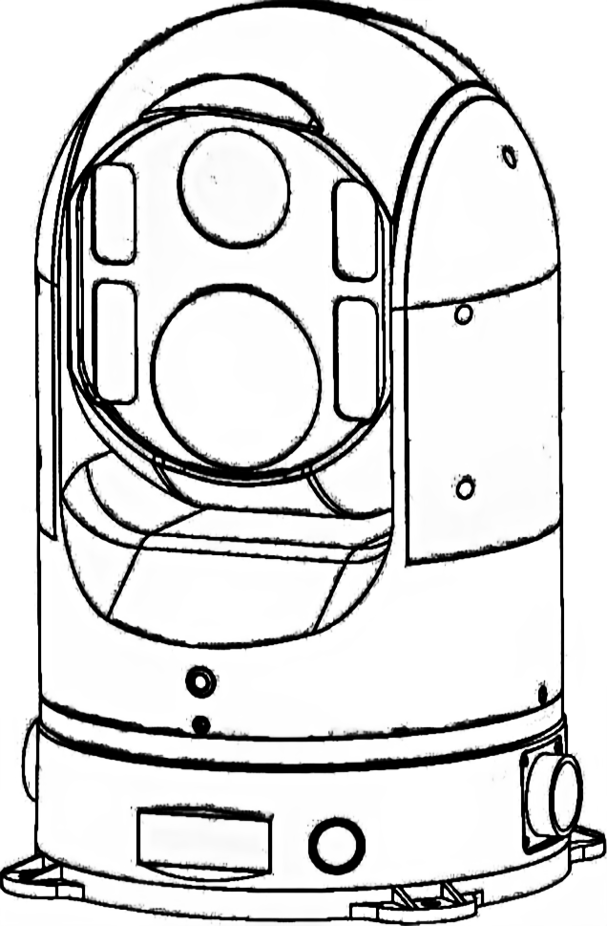
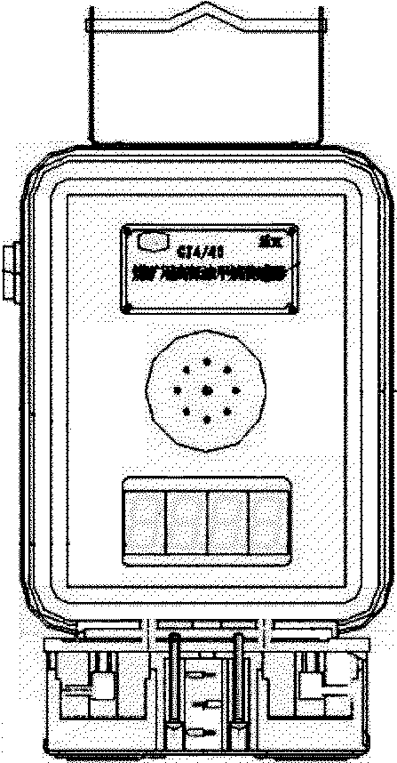

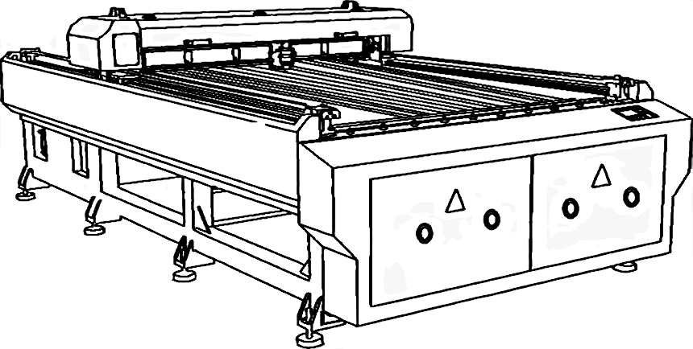

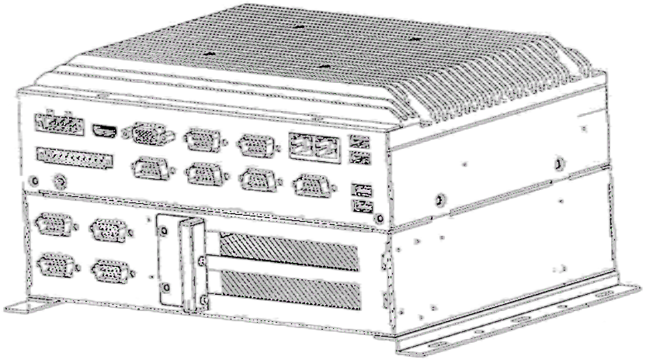
APN专网/私网/VPN专网/公网
协助对接用户管理云平台
网关管理
设备管理
业务管理
GPS定位
远程登录
内网穿透
自组网(SDWAN)
多种联网方式任意规则接入
LTE/NR (3G/4G/5G)单模双卡
WIFI(2.4G/5.8G)
WAN(有线)
ASHYELF GATEWAY
智能机柜
嵌入用户设备中并协助对接用户设备
LAN
多LAN(有线)网段
WIFI 2.4G/5.8G
串口(RS485/RS232)
IO(输入输出)/I2C
移动监控车
布控球机
PLC/工业控制器
监控摄象机
智能仪表
智能机床
医疗监护仪
工控机

Slide 15

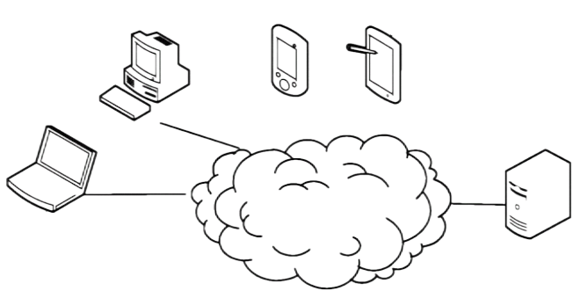






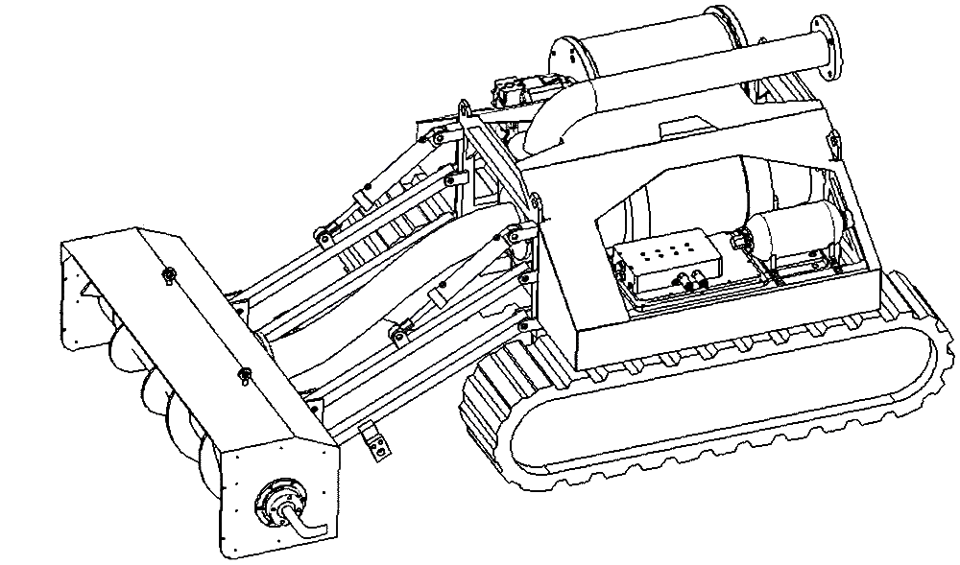

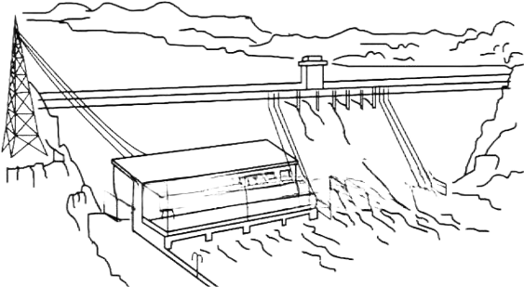
APN专网/私网/VPN专网/公网
ASHYELF GATEWAY
太阳能风力电力
充电系统监控
自动驾驶
智能广告
无人售卖
油田矿场采集监控
水利水电监控
工业控制

Slide 16

专用网关操作系统
支持定制LOGO
支持定制默认配置
支持定制界面显示
支持定制型号
支持定制专用应用
支持定制专用协议
支持定制中英文
开放商用SDK
独有OEM区共用原厂升级包
提供批量升级配置工具
-40℃至-70℃工作,宽温支持
硬件狗独立电源,静电防护
7V-48V宽压供电
2*24小时老化出厂,常年无故障运行
01
ASHYELF GATEWAY
一年只换不修, 两年原厂质保
02
TCP/HTTP协议远程或本地控制网关
MQTT/Modbus/TCP/UDP/HTTP对串口RS232/RS485
TCP/UDP/HTTP/NMEA/JTT808多GPS协议对接平台
MQTT/TCP/HTTP多协议操作IO口
提供本地管理SDK
03
提供开发人员对接定制项目
提供开发人员对接客户管理平台
https://gitee.com/tiger7/tiger7/blob/master /readme.md

